Slide 1
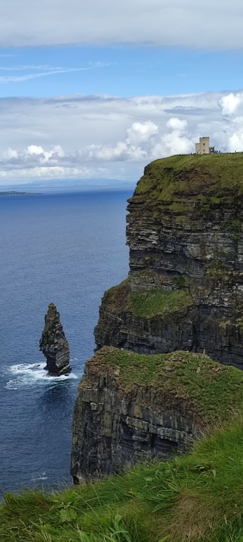


Fenntarthatóság az iskolában
Írország, a smaragd sziget
2023

Slide 2
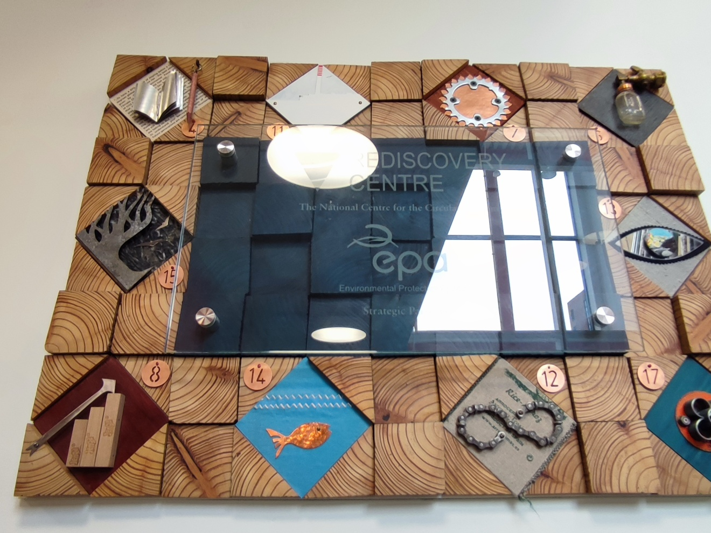
Ballymun, a korszakalkotó és innovatív hulladékfeldolgozó
Társadalom és környezet

Slide 3
Módszertan
Ráhangolódás: pármunka
Projekt ismertetése max 2p
Csoportválasztás szabadon
Csoportos átbeszélés
Negatív értékelés mellőzése
Sok pozitív visszajelzés
Egymást ellenőrzik
Önértékelés pármunkában
1.
PROJEKT-alapú tanítás
2.
POZITÍV beállítottság,
TÁMOGATÓ attitűd
3.
Tanulói autonómia

Slide 4
Fenntartható fejlődés
‘SDG’
Fenntarható fejlődési célok
Közös rávezető beszélgetés:
https://unis.unvienna.org/unis/hu/topics/sustainable_development_goals.html
Szóhalmaz és a célok piktogramjai: találd meg a párját
Szerinted miért tűzte ki az ENSZ ezeket a célokat?
Mi jut eszedbe a fenti célok hallatán?
PÁRMUNKA:
Melyiket tartod meglepőnek?
Elérhetőek ezek a célok 2030-ra szerinted?
Véleményed szerint mit tehet az egyes ember e célok elérése érdekében?

Slide 5
Fenntartható fejlődés célok https://unis.unvienna.org/unis/hu/topics/sustainable_development_goals.html
Pármunka:
Közös megbeszélés:
Célok sorrendbe állítása
Csoportmunka:
(mindenki új diákokkal kerül egy csoportba)
Párban megbeszélteket megosztják csoportokban
Osztály-szintű megbeszélés:
megvitatás
Mik a problémák, amik e célokat szükségessé tették?
Csoportmunka:
Mik azok a fenti problémák, amiket a saját életünkben megtapasztal(hat)unk?
Osztálymunka:
Mit tehet az egyén? Hogyan legyünk fenntarthatóak?

Slide 6
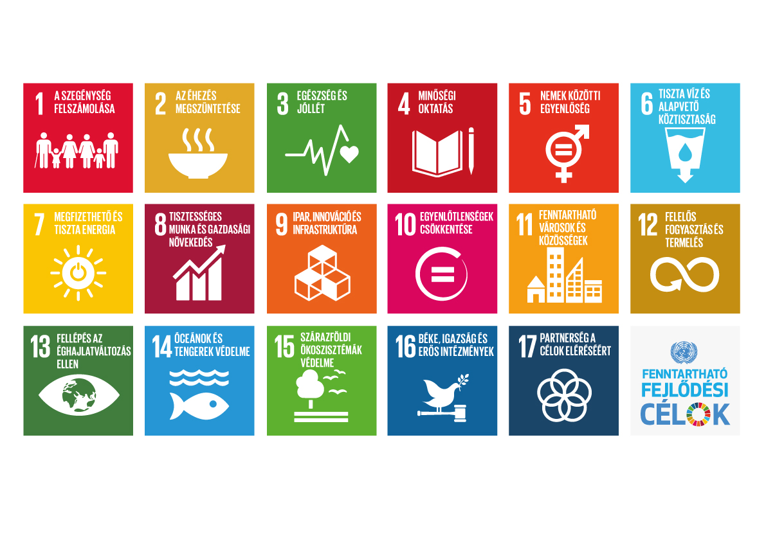

Slide 7
Környékem a Fenntarhatóság szempontjából
TEREPMUNKA
Projekt előkészítése:
Tervezés:
Csoportok kialakítása
Munkaterv kidolgozása
Környék feltérképezése a fenntarthatóság jegyében
Tudásmegosztás
lásd következő dia
Szókincs átbeszélése
Példát követően önálló mondatalkotás az új kifejezésekkel a téma mentén
VITA-szókincs
(A vita, mint műfaj kritériumai)

Slide 8
TERVEZÉS
FENNTARTHATÓ VÁROSOK
Munkaterv kidolgozása:
Hol? (meglátogatandó helyszín)
Mikor ill. Időkorlát
Mit? (Mit figyelek meg?)
alternatív energia a tömegközlekedésben;
kedvezmények a kerékpárosoknak;
tetten érhetők-e alternatív energiaforrások;
tisztaság;/szemét és hulladékkezelés;
Figyelmeztető táblák, jelzések;
közbiztonság; stb.
Kiket kérdezek meg?
Hogyan? (Megfigyelés módszere)
Projekt eredmények feldolgozása/bemutatása
Javaslatok

Slide 9
Fenntartható-e a környezetünk
Dublini miniprojektünk
Szemét és hulladékhelyzet az iskola környékén
Helyi lakosok megkérdezése
Megfigyelés: szeméttárolók helyzete, szemét-helyzet, figyelmezetőtáblák
(kutyásoknak, gyalogosoknak)
Dokumentálás módja
(video, fotók )
Minikutatás: hulladékgyűjtés módja, rendszeressége

Slide 10
JAVASLATOK
A miniprojekt során talált problémákra az egyén szintjén adható lehetséges válaszok, megoldások, apró változtatások
Megvalósíthatósági javaslatok
KODÁLY iskola diákjai
angol nyelvű,
fenntarhatósági versenyen
díjat is nyert
kiváló ötletének ismertetése

Slide 11
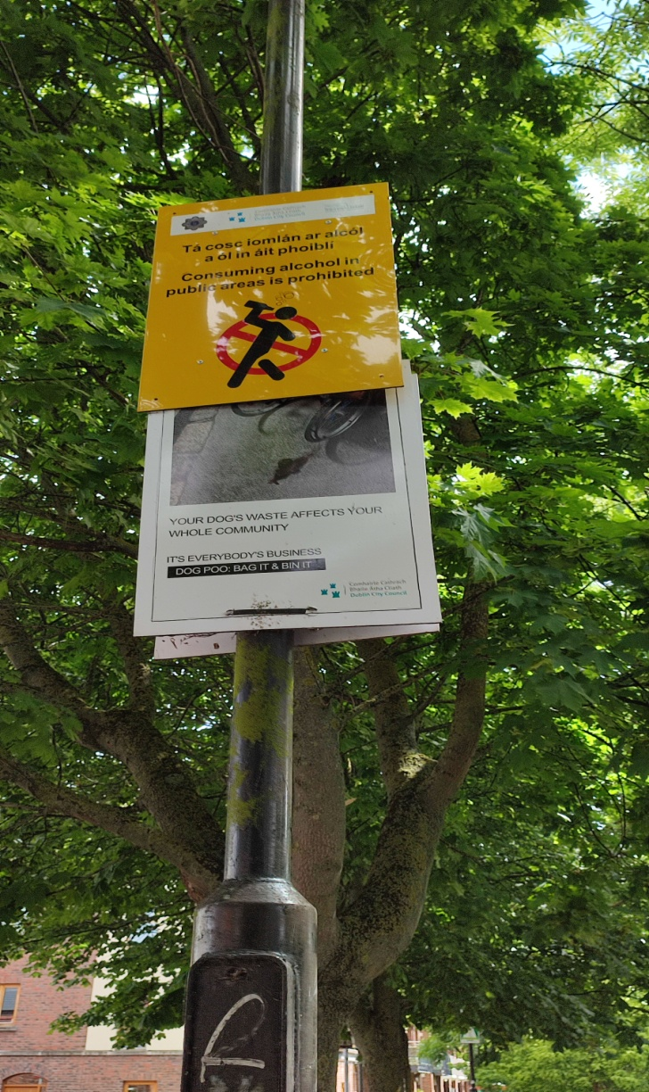
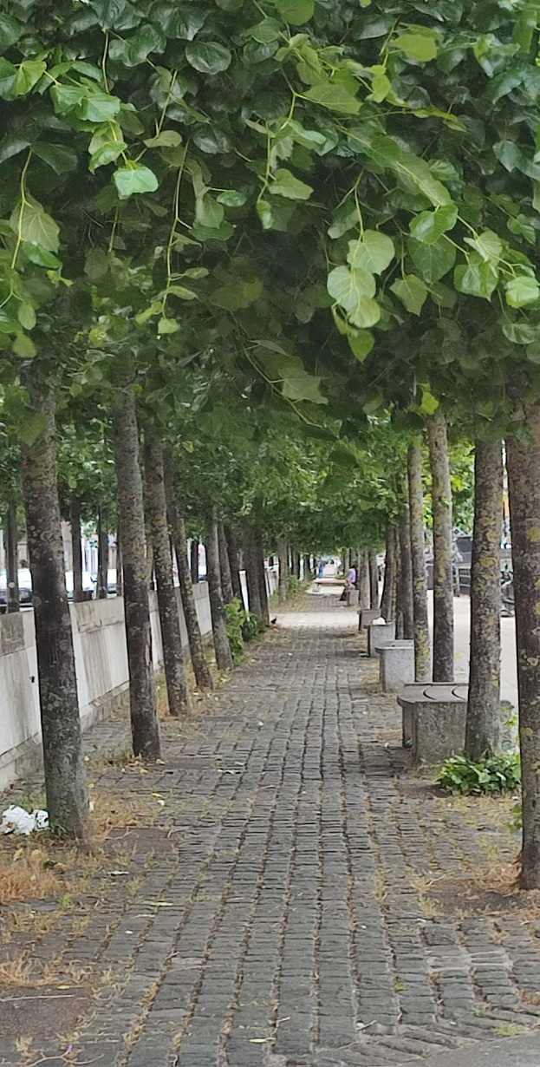

Slide 12
LÁTOGATÁS egy innovatív hulladékfeldolgozóban Dublinban
Ballymun létrehozásának céljai
Finanszírozás
Mások által haszontalannak ítélt hulladékok újragondolása, átalakítása, újra hasznossá tétele
Munkaheletőség illetve szaktudás ébrentartása (!!)kallódóknak, munkanélkülieknek, magányosoknak
Közösségi tér, eszmecsere, ötletelés a közösség javára
Saját termékek megvehetők a központ saját boltjában
Helyi önkormányzat támogatása
Egyéb saját tevékenységek bevételei
(képzések, workshopok iskoláknak, felnőtteknek, csapatépítés cégeknek, ismeretterjesztú előadások)

Slide 13
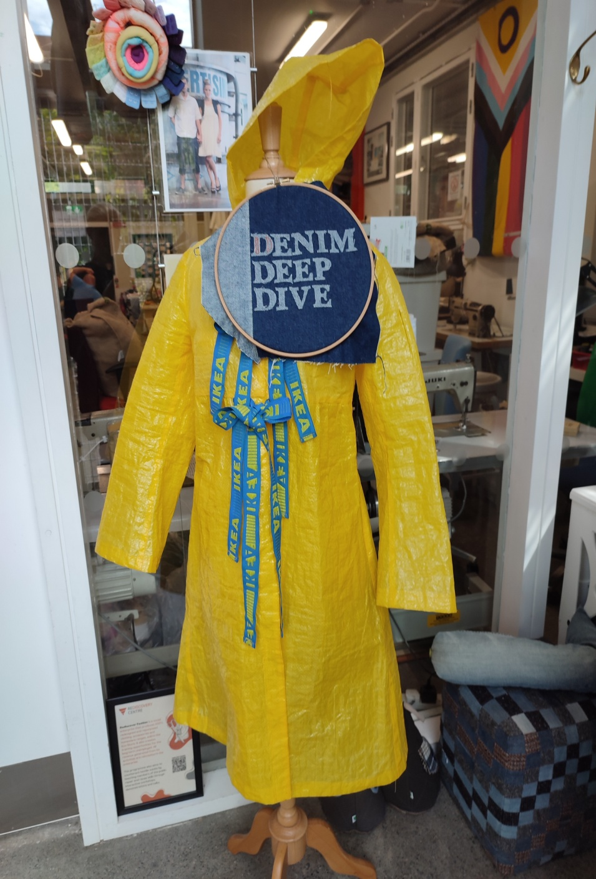
BALLYMUN
REDISCOVERY CENTER
Dublin
Hulladék újrafeldolgozás új módjai
IKEA bevásárlószatyorból esőkabát

Slide 14
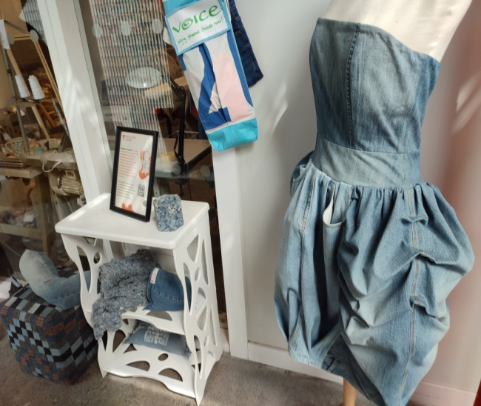
Környezetünk Fenntarthatósága
Beszámoló a látogatásról
Információgyűjtés a helyszíni látogatáson
Fotók
Videók
Mini interjúk
Idegenvezetés meghallgatása és kérdések
Fotók + rövid összefoglaló
Tanulságok - Csoportmunka
Mit tanulhatunk ebből az innovatív, korszakalkotó projektből a magunk számára?
Hogyan lenne megvalósítható valami hasonló a saját környékemen?
OSZTÁLY: közös megbeszélése a csoportok között megosztott információk alapján

Slide 15
Fenntarthatóság
VITA
Összehasonlítás
Változtatható-e és hogyan
Szituáció:
Egy kisebb közösség érdekelt felei közötti vita a hely fenntarthatóbbá tételéért
(beruházó, helyi lakos, helyi üzlettulajdonos, jogvédő, környezetvédelmi aktivista stb.)
Szerepjáték!
Szerepjátékok tanulságainak megbeszélése csoport szinten
Hazai közvetlen környezetem bemutatása a csoport számára fenntarthatóság szempontjából
(szempontok l. korábbi dia)
Csoportmunka: fenntarthatóság szempontjából miket kellene változtatni

Slide 16
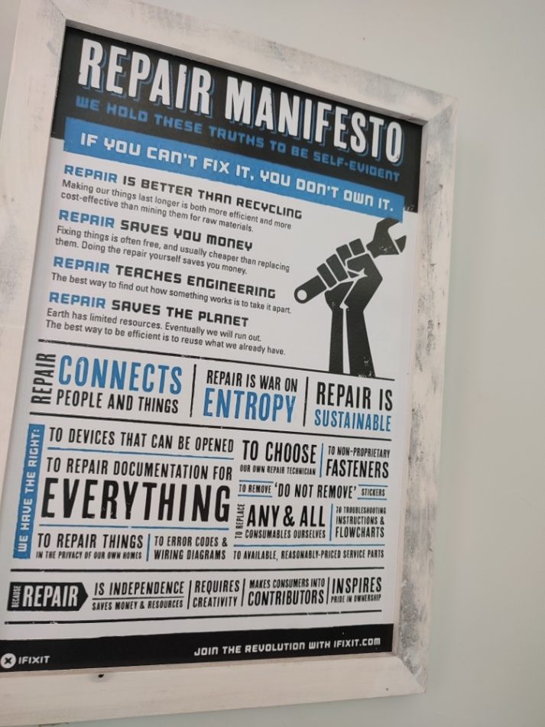
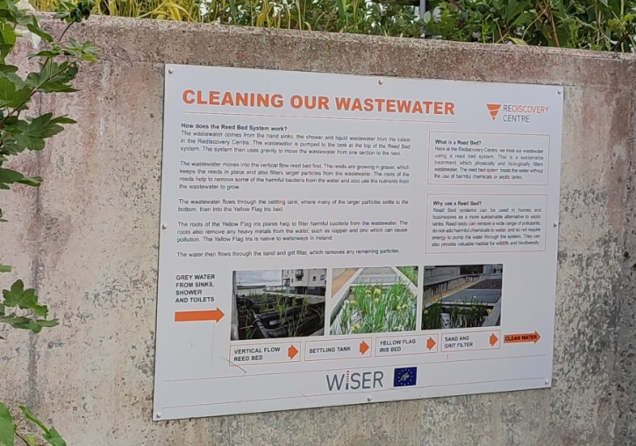
FENNTARTHATÓSÁG
Újrahasznosítási manifesztó

Slide 17
Fenntarthatóság
Zero-waste
Nulla hulladék
Önismereti KVÍZ
Válaszok alapján értékelés:
Zero hulladék
Zero-hulladék hős
Kevés hulladékot termelsz, csak így tovább
Látszik, hogy erőfeszítéseket teszel – még egy kicsivel több energiát tegyél bele
Sok hulladékot termelsz – változtatás szükséges
Milyen gyakran komposztálod a háztartási hulladékot?
Annyi ételt veszel ki a tányérodra étkezések alkalmával, amennyit meg bírsz enni?
Honnan származik a tányérodra kerülő élelmiszer?
Mennyire figyelsz oda, hogy mit vásárolsz?

Slide 18
Alternatív kvízek
A lusta ember – kiértékelő lista készítése
csoportmunka
Lehetséges kérdések:
Ha az utcán heverő szemetet látok:
lehajolok és felveszem
Továbbsétálok
Írok a helyi illetékesnek, hogy szemetes a környék

Slide 19
Fenntarthatóság
Probléma átgondolása Különböző szakterületek szempontjai alapján
Összefüggések keresése
Interdiszciplináris alkalom
Következtetés:
Mit tehet az egyén és a helyi közösség?
ESZMECSERE csoportban majd osztály szinten

Slide 20
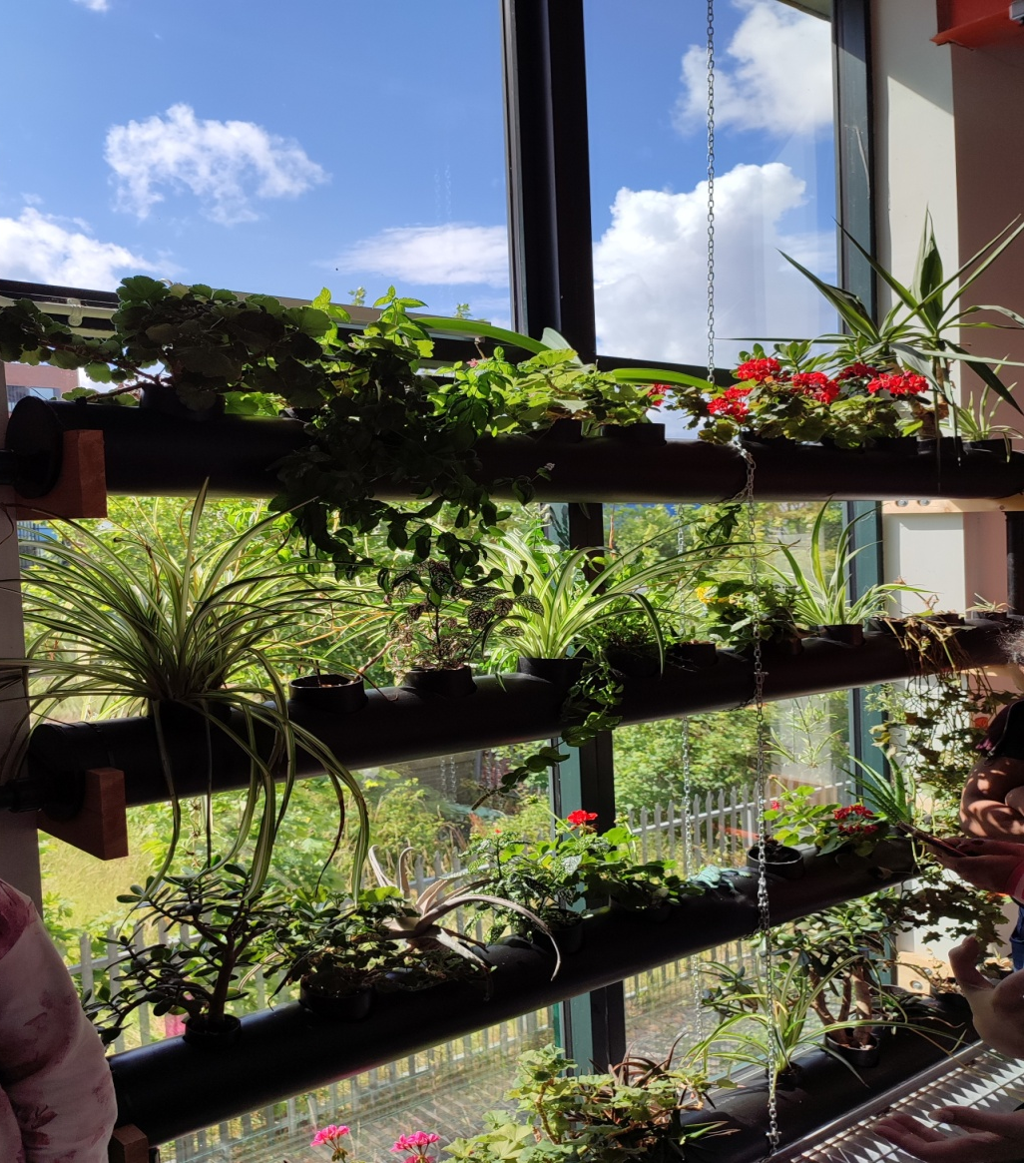

Slide 21
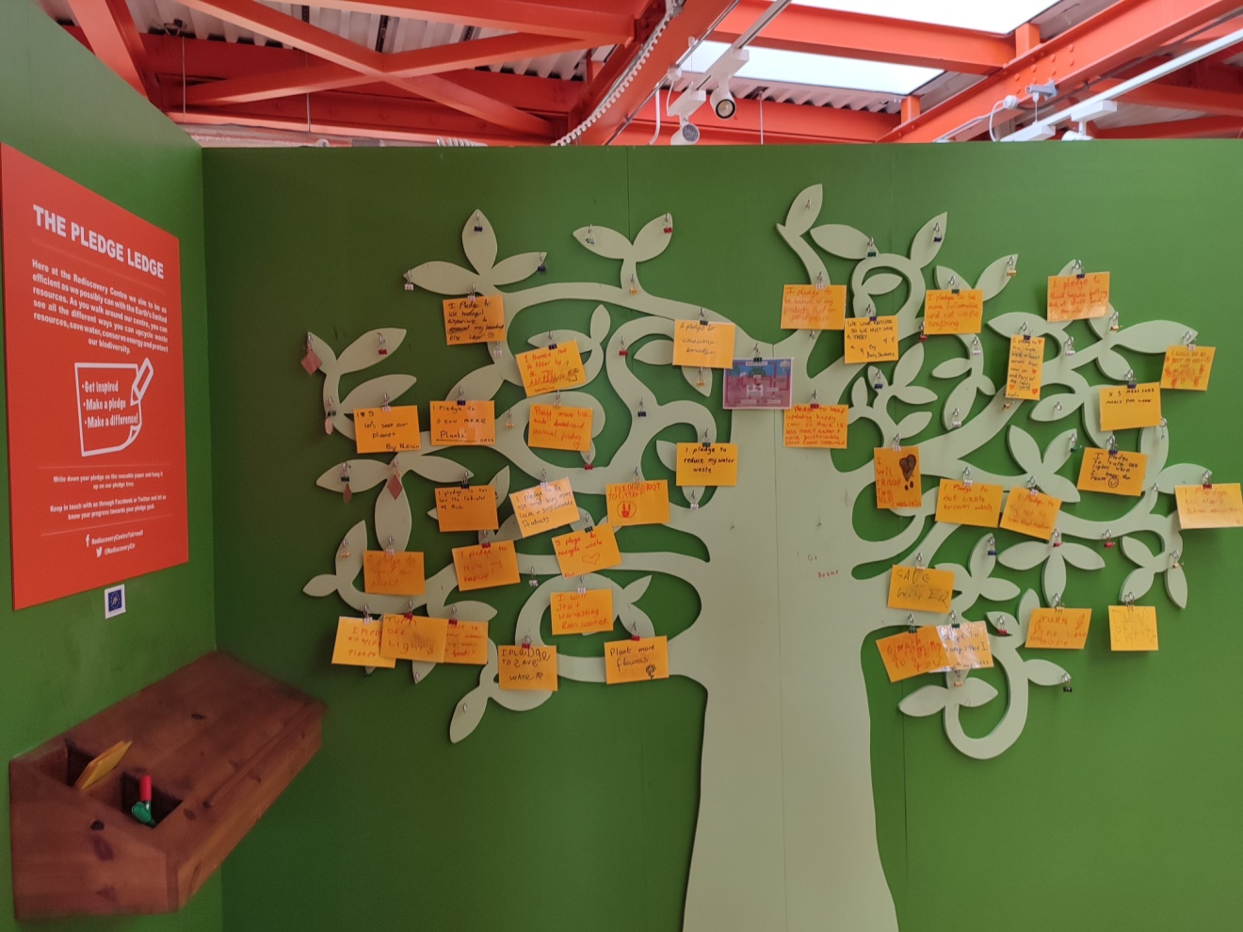
ÜZENŐFAL

Slide 22
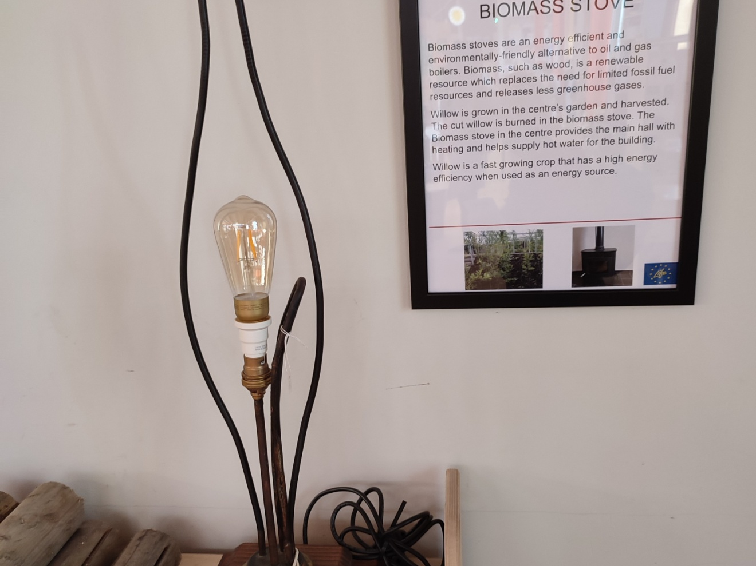
REDISCOVERY
ÚJRAGONDOLÁS

Slide 23
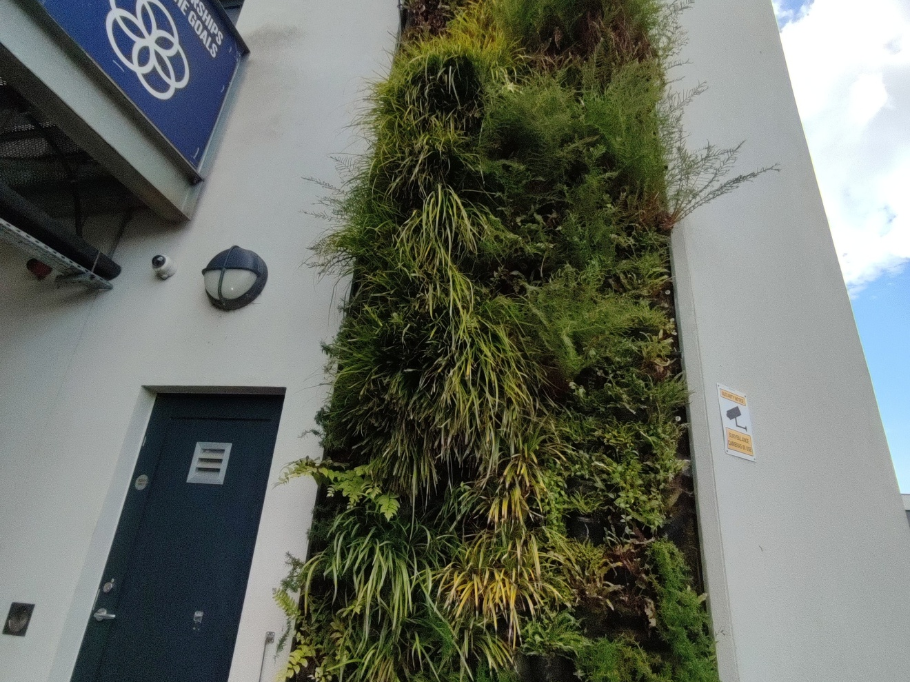
Hőszigetel télen-nyáron

Slide 24
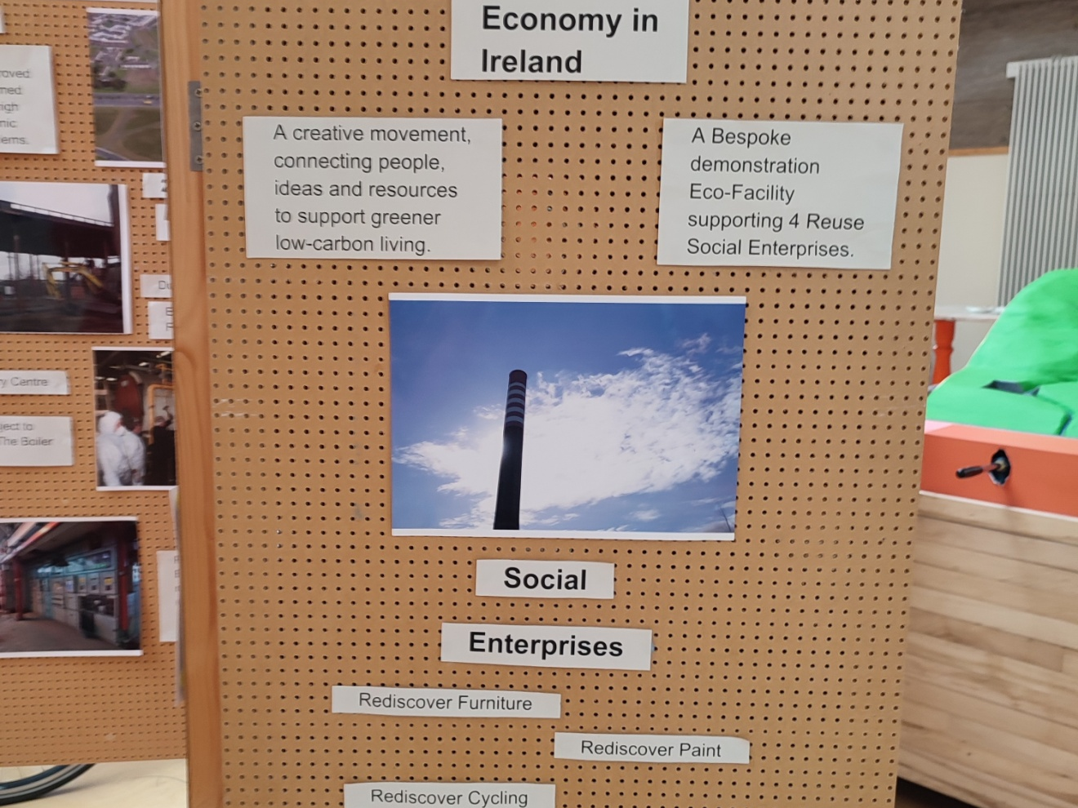
CIRCULAR ECONOMY
KÖRFORGÁSOSNAK TERVEZETT TERMÉKEK EGY KÖRFORGÁSOS VILÁGBAN
Környezetedben van ilyen típusú körforgásra tervezettségre példa?

Slide 25
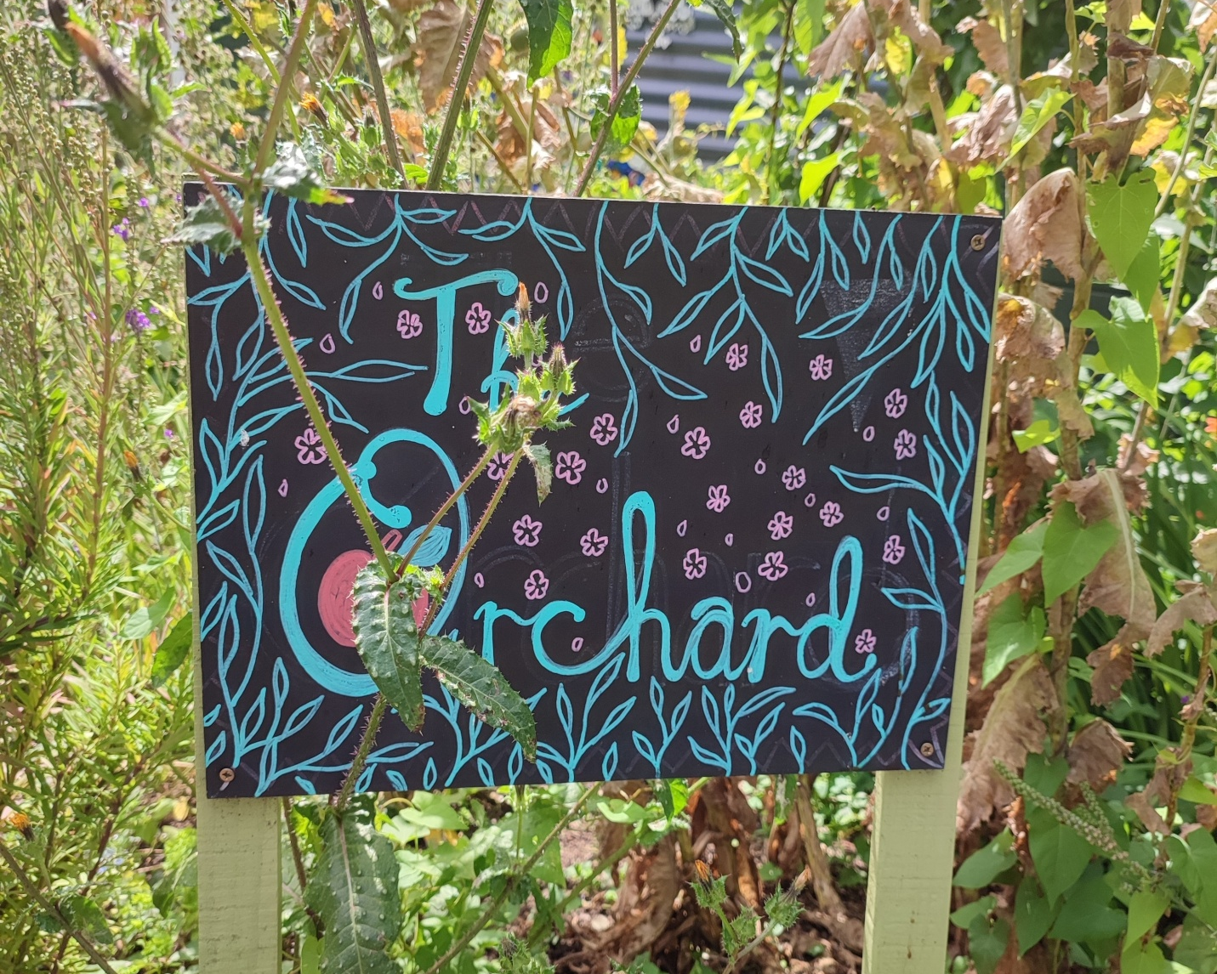
KÖSZÖNÖM A FIGYELMET !

